Slide 1
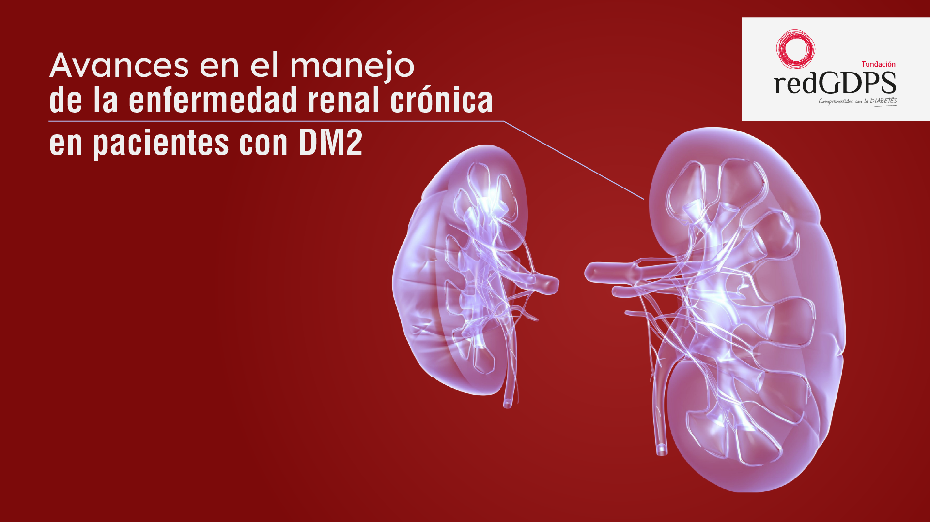
Posicionamiento de las guías clínicas en el manejo de la ERC asociada a DM2 Principales estrategias terapéuticas: los tres pilares de tratamiento
Domingo Orozco Beltrán
Médico de Familia. CS Cabo Huertas Alicante. Departamento de Medicina Clínica. Universidad Miguel Hernandez.

Slide 2
Epidemiología de la Enfermedad Renal Crónica
La ERC afecta al 11% de la población mundial, 850 millones.
Se prevé un aumento de la prevalencia a nivel mundial, debido al envejecimiento de la población y a la exposición a factores de riesgo de ERC como la DM2, la obesidad o la HTA.
Es además un importante factor de riesgo de morbimortalidad cardiovascular.
En España la prevalencia de ERC diabética es del 32%, aunque mas de la mitad (17%) no está diagnosticada.

Slide 3
Cribado y Diagnóstico de la Enfermedad Renal Crónica
A todas las personas con DM2 se debe realizar cribado anual mediante:
El cálculo del filtrado glomerular estimado (FGe) con la fórmula de CKD-EPI en una analítica sanguínea
El índice albumina creatinina (IAC) en analítica de orina de la mañana.
Se considera diagnóstico de ERC un FGe <60 mL/min/1.73 m2 y/o un IAC ≥30 mg/g], además de la presencia de otras anomalías.

Slide 4
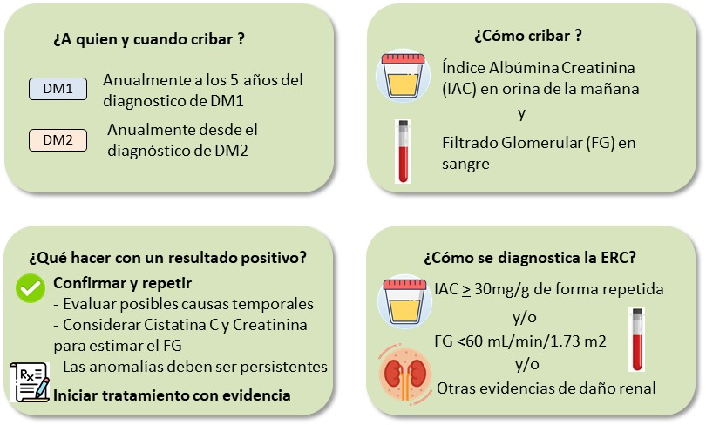
Cribado y Diagnóstico de la Enfermedad Renal Crónica
de Boer IH, et al. Diabetes management in chronic kidney disease: a consensus report by the American Diabetes Association (ADA) and Kidney Disease: Improving Global Outcomes (KDIGO). Kidney Int. 2022 Nov;102(5):974-989. doi: 10.1016/j.kint.2022.08.012. Epub 2022 Oct 3. PMID: 36202661.

Slide 5
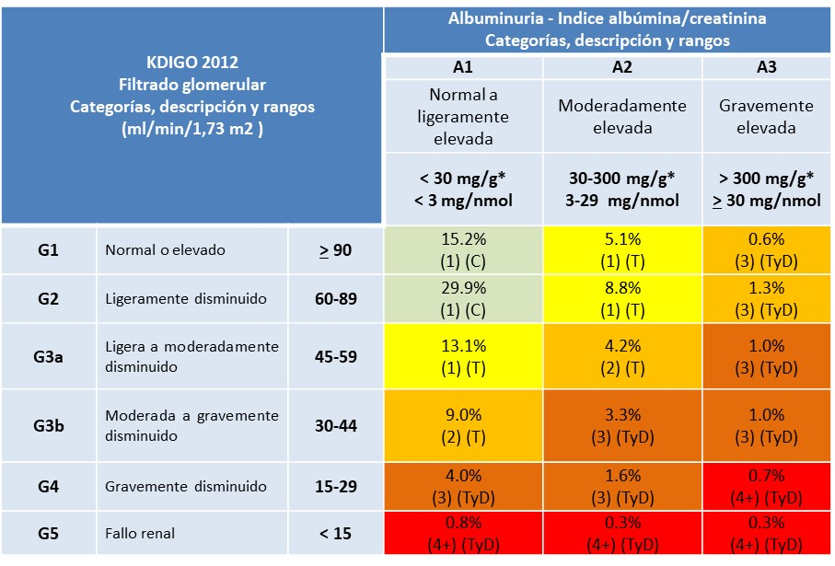
Estadios de función renal, prevalencia de cada uno de ellos, frecuencia de seguimiento y riesgo de progresión de la ERC
Periodicidad de revisiones: (1) Anual (2) Semestral; (3) Trimestral; (4) Más frecuente.
Los porcentajes expresan la prevalencia de cada estadio. C= Cribar; T=Tratar; TyD= Tratar y Derivar a Nefrología.
Los colores expresan el pronóstico leve (amarillo) moderado (naranja) o grave (rojo).
de Boer IH, et al. (KDIGO). Kidney Int. 2022 Nov;102(5):974-989. doi: 10.1016/j.kint.2022.08.012. Epub 2022 Oct 3. PMID: 36202661. American Diabetes Association Professional Practice Committee. 11. Chronic Kidney Disease and Risk Management: Standards of Care in Diabetes-2024. Diabetes Care. 2024 Jan 1;47(Suppl 1):S219-S230.

Slide 6
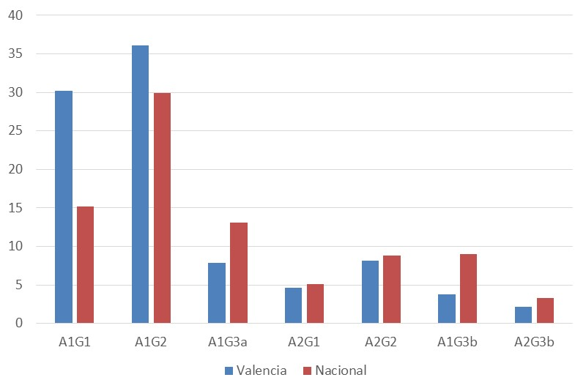
Prevalencia de los diferentes estadios de función renal según dos fuentes diferentes.
Datos de Comunidad Valenciana: Usó-Talamantes R, et al. Int J Environ Res Public Health. 2021 Sep 18;18(18):9853.
Datos de España (6): Gorostidi M et al. Nefrología 2014;34(3):302-16. American Diabetes Association Professional Practice Committee. 11. Chronic Kidney Disease and Risk Management: Standards of Care in Diabetes-2024. Diabetes Care. 2024 Jan 1;47(Suppl 1):S219-S230.

Slide 7
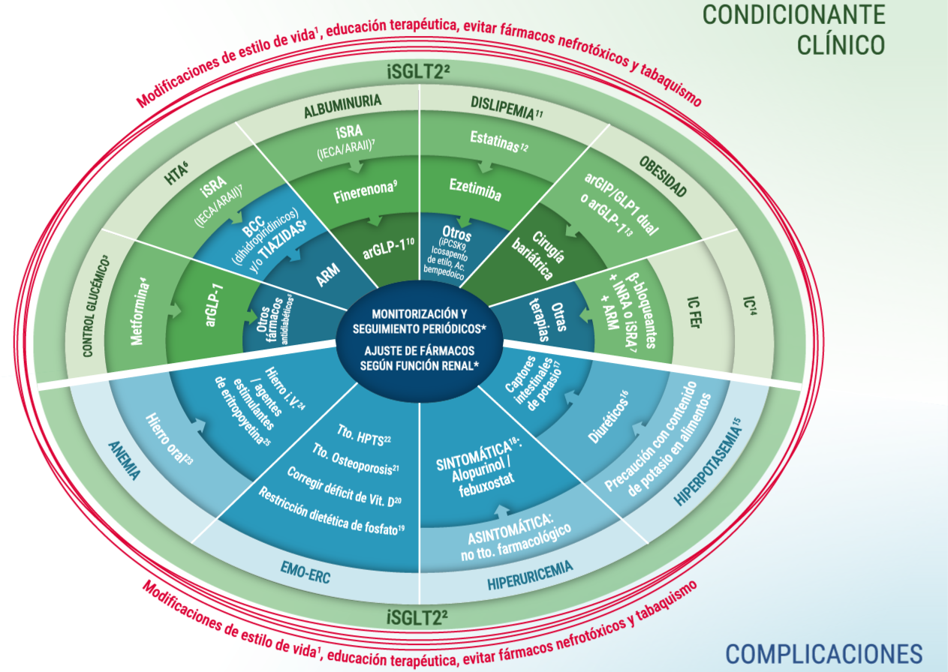
Algoritmo redGDPS Recomendaciones para el tratamiento de la ERC en pacientes con Diabetes

Slide 8
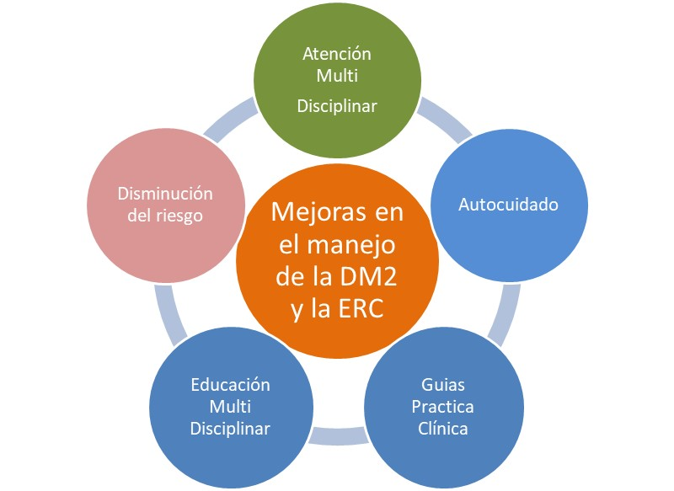
Barreras para el tratamiento de la Enfermedad Renal Crónica en pacientes con diabetes
Traducido y adaptado por Orozco D de: de Boer IH, et al. Improving Global Outcomes (KDIGO). Kidney Int. 2022 Nov;102(5):974-989.

Slide 9
Tratamiento de la Enfermedad Renal Crónica
Se deben aplicar medidas no farmacológicas, además de los fármacos, para prevenir y tratar el sobrepeso y la obesidad y los factores de riesgo asociados (HTA, DLP, DM2), evitando el consumo de tabaco.
Se deben usar los fármacos apropiados de forma precoz evitando la inercia. Los IECAS/ARA2, los iSGLT2, los arGLP1 y la Finerenona son fármacos que ha demostrado su utilidad en el manejo de la ERC aportando beneficios de prevención del deterioro renal y vascular.
Traducido y adaptado por Orozco D de: de Boer IH, et al. Improving Global Outcomes (KDIGO). Kidney Int. 2022 Nov;102(5):974-989.

Slide 10
Medidas no farmacológicas que presentan una asociación significativa de las probabilidades ERC
Disminución del riesgo de ERC:
Una mayor ingesta de potasio en la dieta (OR, 0,78; IC95%, 0,65 a 0,94), una mayor ingesta de verduras (OR, 0,79; 0,70 a 0,90); ser físicamente activo frente a sedentario (OR, 0,82; 0,69 a 0,98), el consumo moderado de alcohol (OR, 0,86; 0,79 a 0,93) respecto a la ausencia de consumo.
Aumento del riesgo de ERC:
Una mayor ingesta de sal (OR, 1,21;1,06 a 1,38) y el consumo de tabaco actual o pasado; los fumadores actuales y los ex fumadores tenían probabilidades significativamente mayores de ERC en comparación con los no fumadores (OR, 1,18; 1,10 a 1,27).
Kelly JT et al. J Am Soc Nephrol. 2021;32:239–253.

Slide 11
Medidas farmacológicas que presentan una asociación significativa de las probabilidades ERC
Inhibidores del Sistema Renina-Angiotensina-Aldosterona:
En individuos con DM2, HTA y albuminuria, se recomienda como primera línea de tratamiento, la prescripción de IECA o ARA-II a dosis máximas toleradas pues han demostrado reducir el riesgo de ERC (Losartan, 16% e Ibersartan 20%).
Inhibidores del cotransportador de sodio-glucosa tipo 2 (iSGLT2):
En individuos con DM2, como segundo pilar del tratamiento de la ERC tras los IECAs/ARA2, se recomienda un iSGLT2 con beneficio renal o vascular demostrado (Empagliflozina 36%, Dapaglifocina 39%, Canagliflozina 30%.
The EMPA-KIDNEY study. N Engl J Med. 2023 Jan 12;388(2):117-127; Perkovik V et al. New Engl J Med. 2019;380(24):2295–2306. Saltar N et al. Lancet Diabetes Endocrinol. 2021;9:653–62.

Slide 12
Medidas farmacológicas que presentan una asociación significativa de las probabilidades ERC
Agonistas del receptor de glugacon like peptide 1 (arGLP-1):
Un metaanálisis de ocho ensayos clínicos incluyendo un total de 60080 personas con DM2 demostró que el tratamiento con un arGLP-1 reducía en comparación con placebo, un 21% el riesgo de deterioro renal o con semaglutida (estudio FLOW) un 24%.
The EMPA-KIDNEY study. N Engl J Med. 2023 Jan 12;388(2):117-127; Perkovik V et al. New Engl J Med. 2019;380(24):2295–2306. Saltar N et al. Lancet Diabetes Endocrinol. 2021;9:653–62.

Slide 13
Medidas farmacológicas que presentan una asociación significativa de las probabilidades ERC
Antagonistas del receptor mineralcorticoide (ARM) no esteroideos:
Finerenona es el único ARM no esteroideo aprobado para ralentizar la progresión de la ERC en individuos con ERC diabética que ralentiza la progresión de la ERC al actuar sobre la inflamación y la fibrosis y por sus efectos hemodinámicos.
El estudio FIDELIO, el uso de finerenona en pacientes con ERC y DM2, dio lugar a una reducción del 18% (RR=0.82; IC95% 0.73-0.93; p= 0.001) del riesgo de progresión de la ERC y de eventos vasculares
En el estudio FIGARO-DKD, la finerenona redujo el indicador compuesto de muerte por causas vasculares, IM no mortal, ictus no mortal u hospitalización por IC en un 13% y la incidencia de IC de nueva aparición en un 32% en comparación con placebo en participantes con diabetes y ERC
Eur Heart J. 2022 Feb 10;43(6):474-84. N Engl J Med. 2020 Dec 2;383(23):2219–29

Slide 14
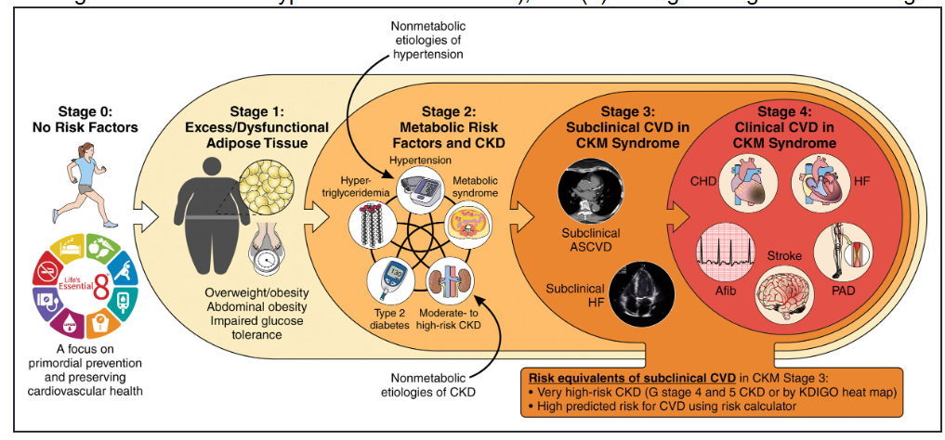
Síndrome cardio renal metabólico ERC
En 2023, la American Heart Association ha publicado un documento de consenso con los criterios para la definición de un nuevo síndrome denominado Sindrome cardiovascular renal metabólico o CRM.
Ndumele CE et al. Circulation. 2023 Nov 14;148(20):1606-1635.

Slide 15
Inercia clínica
La inercia clínica es esperar a realizar cambios terapéuticos a pesar de constar cifras de mal control en la historia clínica de forma repetida.
Ya se ha descrito la inercia diagnóstica respecto al diagnóstico de ERC con los datos del estudio DIAMOND2 en España. Además, en este mismo estudio, al analizar el uso de iSGLT2 en pacientes con ERC diagnosticada se observó que es de solo el 45.2% (8).
Las mujeres reciben en menor proporción los iSGLT2, tanto en las pacientes con ERC diagnosticada (54 vs 34%) como no diagnosticada (48% vs 30%).
Gorostidi M, et al. Nefrologia. 2018 Jun 18;38(6):606–15.
Artola, S; Orozco-Beltran D;. Uso de isglt2 en pacientes diabéticos con enfermedad renal crónica: un sesgo de genero. 3º Congreso Nacional de Diabetes de la Fundación redGDPS. Sevilla 21-22 Noviembre 2024. https://www.congresoredgdps.com/

Slide 16
Conclusiones
La enfermedad renal crónica es muy prevalente en las consultas de Atención Primaria y a día de hoy, todavía, está infradiagnosticada.
Debemos tener un manejo adecuado del Filtrado Glomerular (CKD-EPI) y el Índice albúmina/creatinina para su detección, control y seguimiento evolutivo.
El paciente con ERC es un paciente de alto o muy alto riesgo vascular lo que implica un abordaje integral para el control de los FRV clásicos en esta población.
Se deben aplicar medidas no farmacológicas tanto como usar los fármacos apropiados de forma precoz evitando la inercia. Los IECAS/ARA2, los iSGLT2, los arGLP1 y la finerenona son fármacos que ha demostrado su utilidad en el manejo de la ERC aportando beneficios de prevención del deterioro renal y vascular.

Slide 17
